Slide 1

Profilbildgenerator mit java
Tin Sever

Slide 2
Das Problem
Datenschutz ist ein wichtiges Thema, und das Internet ist für uns alle Neuland!
Viele Schulen haben Fotos von Schüler*innen, aber nicht alle dürfen gezeigt werden
Verwaltung dieser Einwilligungen ist Mühsam

Slide 3
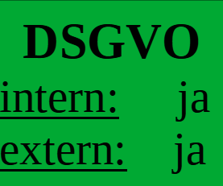
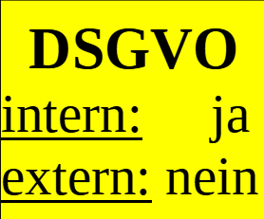
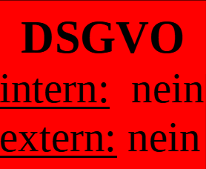
Was macht das programm konkret?
Liest CSV-Dateien mit DSGVO-Angaben zu jedem Nutzer
Entscheidet anhand der Angaben: extern, intern oder gar nicht?
Wählt das entsprechende Bild aus
Speichert das Bild des Nutzers im Ausgabeordner

Slide 4

Beispieltabelle
Benutzername | DSGVO_extern | DSGVO_intern | ID
hansolo | ja | ja | 8a1f81e7-880933d5-0188-09728fc3-00e5
frittzeseptember | n | ja | 40283182-665ceb8e-0166-e3954d60-3861
abraham | j | ja | 40288770-80d5e862-0180-d6a05ff0-0271
kruemelmonster | nein | ja | 40236788e-70a452d2-0170-a505696a-03f2
fraumartin | nein | ja | 40288222-665ceb8e-0166-e3954c05-3673
herrnachbar | ja | nein | 8a7f81e6-87ff0e52-0187-ffb11160-00c5
apfelbaum | nein | ja | 40288182-665ceb8e-0166-e39553f2-556c
Zulässige Kombinationen:
extern: nein, intern: ja extern: ja, intern: ja extern: nein, intern: nein
Unzulässig:
etw. anders als „ja“ oder „nein“ extern: ja, intern: nein

Slide 5
Was macht das programm konkret?
Programmiert in Java
Drei zentrale Programmteile: 1. Entscheidungslogik 2. Daten kopieren 3. Das Programm starten

Slide 6
Kleines Quiz
Was passiert, wenn jemand „nein“ und „ja“ angibt?
Was bedeutet && in der Bedingung?
Warum sollte man prüfen, ob id des Nutzers leer ist?

